Slide 1
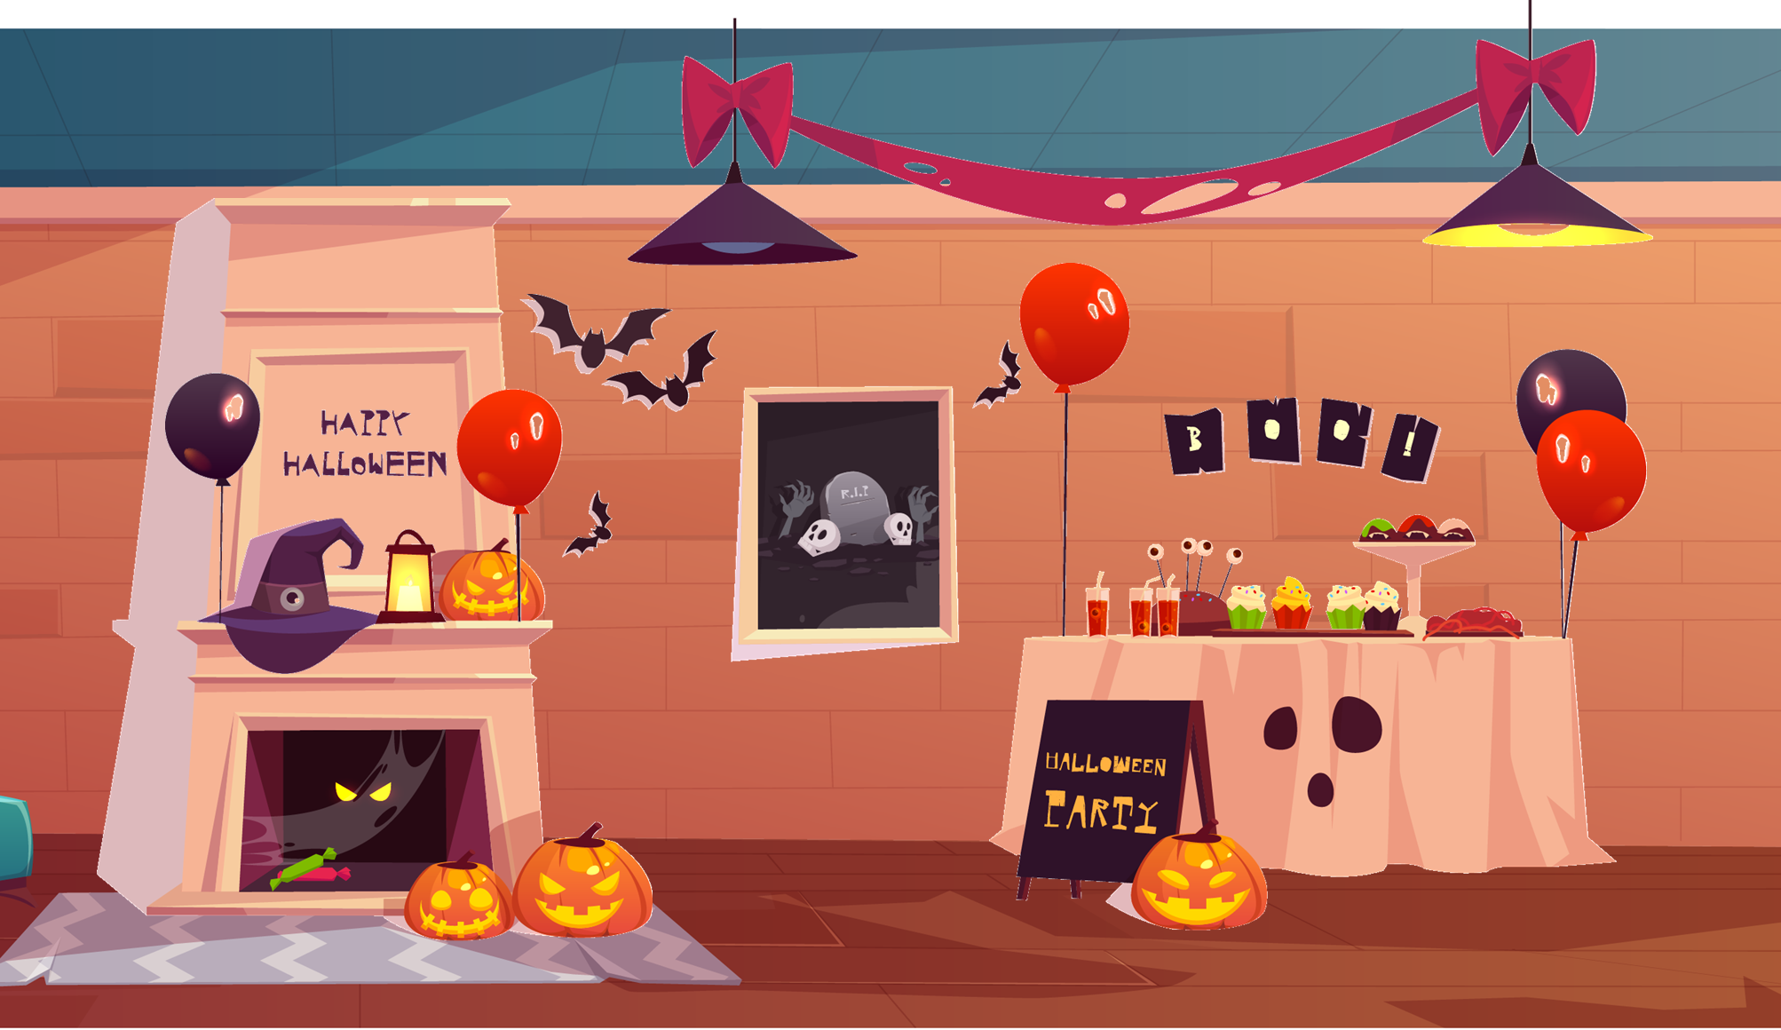





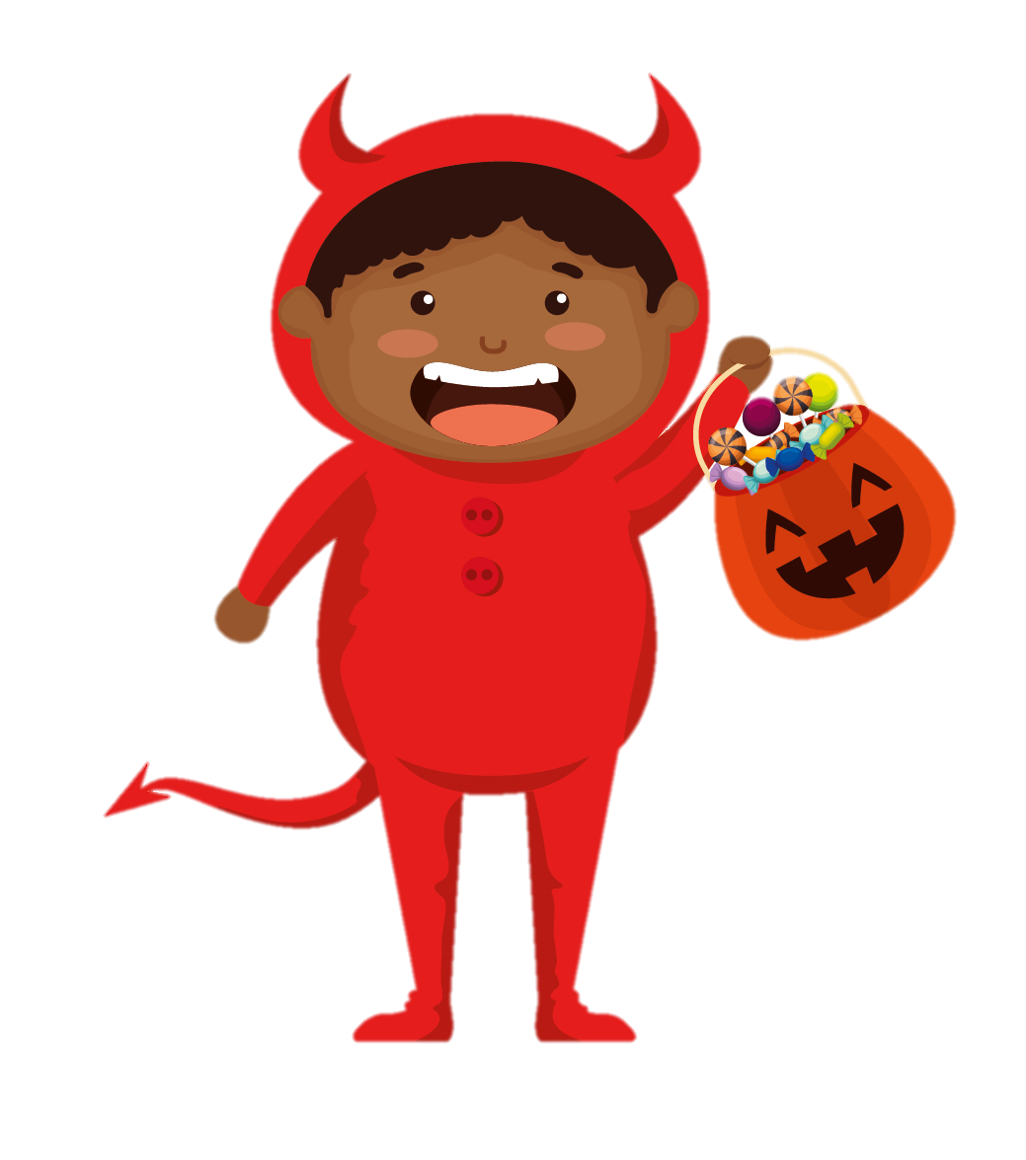
BUỔI TIỆC HÓA TRANG
Bài:
PowerSkills

Slide 2















Slide 3
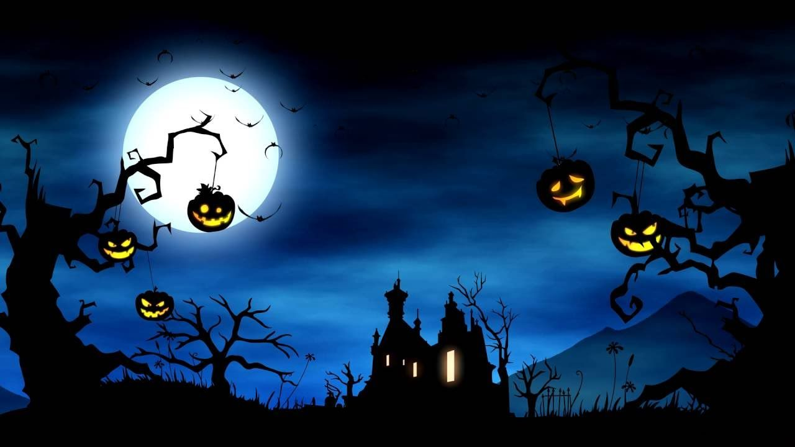




CÂU HỎI:
ĐÚNG
SAI
SAI
SAI

Slide 4

CÂU HỎI:
SAI
ĐÚNG
SAI
SAI

Slide 5

CÂU HỎI:
SAI
SAI
ĐÚNG
SAI

Slide 6

CÂU HỎI:
SAI
SAI
ĐÚNG
SAI

Slide 7

CÂU HỎI:
SAI
ĐÚNG
SAI
SAI

Slide 8

CÂU HỎI:
SAI
SAI
ĐÚNG
SAI

